Slide 1
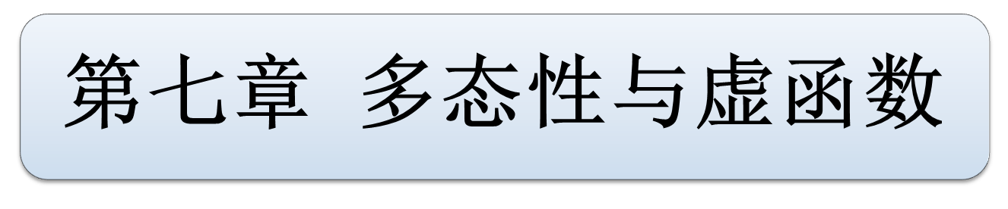

Slide 2
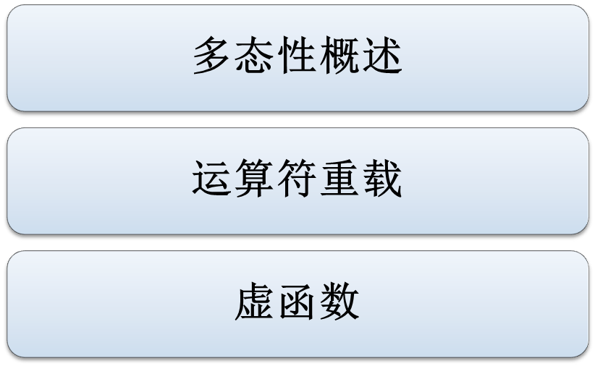
本章内容

Slide 3
7.1 多态性概述
多态性
在C++中多态表现为同样形式的函数调用，却执行不同的函数体。
多态性的类型
  静态（编译时的）多态性：在对程序进行编译时，系统就可以确定执行哪个函数体。
  动态（运行时的）多态性：在程序运行时，系统才可以确定执行哪个函数体。

Slide 4
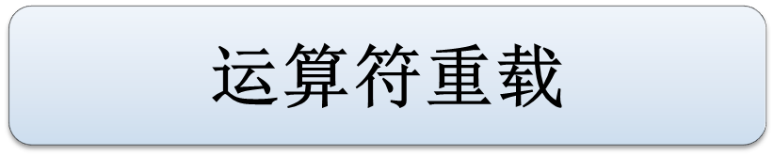

Slide 5
运算符重载
使C++的运算符按用户自定义的方式操作对象。
运算符重载的原理
C++将作用于对象的各种运算符都处理成函数调用，把被调用的函数称为运算符函数。运算符函数可以是类的成员函数或友元函数。

Slide 6


运算符重载的规则
  1）只能重载C++中已有的运算符。
  2）不能重载的运算符： "."、".*"、"::"、"? :"、"sizeof"
  3）重载运算符时不能改变原运算符操作数的个数、优先级和结合性，也不能改变原运算符对于内部基本类型对象的含义。
  4）如果重载了某个运算符(如"=")，并不意味着重载了相关的运算符(如"+=" 、 "-=" 等)。
  5）C++内部已对所有对象重载了"="和"&" ，实现的操作是：
  "=" ：把"="右侧对象的数据成员赋给左侧对象的对应数据成员。
  "&"：返回对象的地址。

Slide 7
将有对象参与的各种运算处理成函数调用
理解
  运算符重载的两种形式：
  1、成员函数
  2、友元函数
记忆

Slide 8
运算符重载为成员函数
一般形式
  类型名 operator 运算符(参数表) { … }
重载二元(双目)运算符时，参数表中应有一个形参。重载一元(单目)运算符时，参数表应为空。
  运算符重载为成员函数时：
  形参的个数比运算符的目数少一。
记忆

Slide 9
例：用成员函数重载+，
实现两个字符串的连接
MyString::MyString(char *s="\0"){
if(strlen(s)>SLength){
strncpy(str,s,SLength);
str[SLength]=0;
}
else strcpy(str,s);
}
void MyString::print(){
cout<<str<<endl;
}
#include <iostream.h>
#include <string.h>
const int SLength=30;
class MyString{
public:
MyString(char *s="\0");
MyString operator+(MyString s);
void print();
private:
char str[SLength+1];
};

Slide 10
MyString MyString::operator+(MyString s){
char t[SLength+1];
int sl1,sl2;
sl1=strlen(str);
sl2=strlen(s.str);
strcpy(t,str);
if(sl1+sl2>SLength){
strncat(t,s.str,SLength-sl1);
t[SLength]=0;
}
else strcat(t,s.str);
return MyString(t);
}
void main(){
MyString s1("one"), s2("two");
MyString s3, s4;
s1.print(); s2.print();
s3=s1+s2;
s3.print();
s4=s2+" end";
s4.print();
}
s1+s2被解释为s1.operator+(s2)
s2+"end"被解释为
s2.operator+("end")

Slide 11
运算符重载为友元函数
需要在类体内声明，在类体外定义。
在类体内声明的一般格式
  friend 类型名 operator 运算符(参数表) ;
在类体外定义的一般格式
  类型名 operator 运算符（参数表）{…}
以下运算符不能重载为友元函数：=、( )、[ ]、 ->
  运算符重载为友元函数时：
  形参的个数与运算符的目数相同。
记忆

Slide 12
例：用友元函数重载+，
实现两个字符串的连接
MyString::MyString(char *s="\0"){
if(strlen(s)>SLength){
strncpy(str,s,SLength);
str[SLength]=0;
}
else strcpy(str,s);
}
void MyString::print(){
cout<<str<<endl;
}
#include <iostream.h>
#include <string.h>
const int SLength=30;
class MyString{
public:
MyString(char *s="\0);
friend MyString
operator+(MyString, MyString);
void print();
private:
char str[SLength+1];
};

Slide 13
MyString
operator+(MyString s1, MyString s2)
{
char t[SLength+1]="";
if((strlen(s1.str)+strlen(s2.str))
<=SLength){
strcpy(t,s1.str);
strcat(t,s2.str);
}
return MyString(t);
}
void main(){
MyString s1("one"),s2("two");
MyString s3, s4;
s3=s1+s2;
s1.print(); s2.print();
s3.print();
s4="begin "+s1;
s4.print();
}
s1+s2被解释为operator+(s1,s2)
"begin "+s1被解释为operator+("begin ",s1)

Slide 14
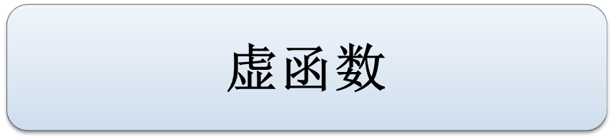

Slide 15
虚函数的引入
#include<iostream.h>
class Point {
double x,y;
public:
Point(double i,double j)
:x(i),y(j){}
double Area( ){ //求面积
return 0.0;
}
};
class Circle:public Point{
double r;
public:
Circle(double i,double j, double r1)
:Point(i,j){
r = r1;
}
double Area( ){ //求面积
return 3.14159*r*r;
}
};

Slide 16
class Rectangle : public Point{
double w , h;
public:
Rectangle(double i, double j,
double i1,double j1)
:Point(i,j){
w=i1;h=j1;
}
double Area( ){ //求面积
return w * h;
}
};
void fun1(Point P){
cout<<P.Area( )<<endl;
}
void fun2(Circle C){
cout<<C.Area( )<<endl;
}
void fun3(Rectangle R){
cout<<R.Area( )<<endl;
}
void main( ){
Point poi(2,5);
fun1(poi);
Circle cir(3,4,10);
fun2(cir);
Rectangle rec(2,5,7,8);
fun3(rec);
}

Slide 17
前例修改--赋值兼容规则
class Circle:public Point{
double r;
public:
Circle(double i,double j, double r1)
:Point(i,j){
r = r1;
}
double Area( ){
return 3.14159*r*r;
}
};
#include<iostream.h>
class Point {
double x,y;
public:
Point(double i,double j)
:x(i),y(j){}
double Area( ){
return 0.0;
}
};

Slide 18
class Rectangle:public Point{
double w , h;
public:
Rectangle(double i,double j,
double i1,double j1):Point(i,j){
w=i1;h=j1;
}
double Area( ){
return w * h;
}
};
void fun(Point *p){
cout<<p->Area( )<<endl;
}
void main( ){
Point poi(2,5);
fun(&poi);
Circle cir(3,4,10);
fun(&cir);
Rectangle rec(2,5,7,8);
fun(&rec);
}

Slide 19
虚函数
虚函数是类成员函数，而且是非静态的。一个成员函数被说明或定义为虚函数后，表示它在派生类中可能有多种不同的实现。对虚函数只能通过指针或引用表示的对象来调用才能实现多态。
定义虚函数的一般格式
  virtual 类型名 成员函数名（形参表）{ … }
类的一个成员函数被说明或定义为虚函数后，由该类派生的类中所有与虚函数函数头相同的函数均为虚函数。

Slide 20
虚函数实现动态多态性
#include<iostream.h>
class Point {
double x,y;
public:
Point(double i,double j):x(i),y(j)
{ }
virtual double Area( ){
return 0.0;
}
};
class Circle:public Point{
double r;
public:
Circle(double i,double j,
double r1):Point(i,j){
r = r1;
}
virtual double Area( ){
return 3.14159*r*r;
}
};

Slide 21
class Rectangle:public Point{
double w , h;
public:
Rectangle(double i,double j,
double i1,double j1)
:Point(i,j){
w=i1;h=j1;
}
virtual double Area( ){
return w * h;
}
};
void fun(Point *p){
cout<<p->Area( )<<endl;
}
void main(){
Point poi(2,5);
fun(&poi);
Circle cir(3,4,10);
fun(&cir);
Rectangle rec(2,5,7,8);
fun(&rec);
}

